Slide 1
Natural we haryt önümçiligi
Meýilnama:
Natural önümçilik.
Haryt önümçiligi.
Ýönekeý we ösen haryt önümçiligi

Slide 2
Hojalygy alyp barmagyň ilkinji taryhy görnüşi natural hojalykdyr. Natural hojalygy diýip nämä düşünmeli? Öndürijileriň diňe öz isleglerini kanagatlandyrmak maksady bilen alnyp barylýan önümçilige natural hojalygy diýilýär. Bu hojalyga ýapyklyk, çäklilik, daşky dünýä bilen baglanyşyksyzlyk ýaly häsiýetler mahsusdyr. Ol ilkidurmuş obşina, gul eýeçilik we feodal önümçilik usullarynda hojalygy alyp barmagyň esasy görnüşi bolupdyr. Natural hojalygy jemgyýetçilik zähmet bölünişiginiň gowşak ösen şertlerinde agdyklyk edýär. Şeýle hem bu hojalykda öndüriji güýçleriň ösüş derejesi pes bolýar. Beýleki hojalyklar bilen ykdysady taýdan gowşak aragatnaşykda bolandygy sebäpli, natural hojalygy durnukly häsiýetde bolup, önümçiligiň ösüşini bökdäpdir. Hojalygyň bu görnüşi ykdysady taýdan gowşak ösen ýurtlarda häzir hem saklanyp galypdyr.

Slide 3
1. Jemgyýetçilik önümçiliginiň ösüş taryhynyň görkezişi ýaly, önümçiligi alyp barmagyň dürli-dürli görnüşleri bolup biler. Hojalygy ýöretmegiň aýry-aýry görnüşleri dürli önümçilik usullarynda saklanyp galýar we hereket edýär. Häzirki wagta çenli adamzat taryhyna hojalygy alyp barmagyň iki görnüşi bellidir. Onuň birinjisi, natural hojalyk, ikinjisi bolsa haryt önümçiligidir. Kapitalizmden öňki ähli önümçilik usullary üçin hojalygyň natural görnüşi häsiýetlidir. Haryt önümçiligi bolsa, ilkidurmuş obşina gurluşynyň dargap başlan mahalyndan tä häzirki günlere çenli dowam edip gelýär. Ol kapitalizm döwründe hojalygy ýöretmegiň esasy görnüşine öwrülipdir.

Slide 4
Jemgyýetçilik zähmet bölünişiginiň ösmegi, çuňlaşmagy natural hojalygyň daşky dünýä bilen ykdysady gatnaşygyny giňeldýär we onuň ýuwaş-ýuwaşdan haryt önümçiligine öwrülmegine getirýär. Natural hojalygyň haryt hojalygyna öwrülmeginiň esasy sebäbi öndüriji güýçleriň ösmegi netijesinde öndürijileriň öz isleginden artykmaç önüm öndürmegidir.
Eýsem, haryt hojalygy näme? Satmak üçin önüm öndürýän hojalyga haryt önümçiligi diýilýär. Şonda öndürijileriň arasyndaky ykdysady gatnaşyklar bazaryň üsti bilen ýüze çykýar. Haryt hojalygynyň ýüze çykmagyna önümçiligiň ýöriteleşmegi sebäp bolýar. Natural hojalygyň tersine, haryt önümçiliginde öndürijiler önümiň belli bir görnüşini öndürmek bilen meşgul bolýar. Özleriniň öndürmeýän önümlerine bolan isleglerini bolsa olar bazar arkaly alyş-çalyş esasynda kanagatlandyrýar. Önümçiligiň ýöriteleşmegi zähmet öndürijiliginiň ýokarlanmagyna, wagtyň tygşytlanmagyna getirýär. Bu bolsa haryt önümçiligini ösdürmegiň hereketlendiriji güýji bolup çykyş edýär.

Slide 5
Haryt gatnaşyklary kapitalizmden ozalky önümçilik usullarynda giňden ýaýran däldir. Olar feodal jemgyýeti dargap başlan mahaly has giňden ýaýbaňlanypdyr. Bu bolsa kapitalizmiň ýüze çykmagy we ösmegi üçin zerur şertleri döredipdir. Haryt gatnaşyklary kapitalizm şertlerinde ählumumy, agalyk ediji häsiýete eýe bolýar. Bu jemgyýetde adamlaryň arasyndaky ykdysady gatnaşyklar haryt alyş-çalşygy arkaly ýüze çykýar. Şonuň üçin hem haryt gatnaşyklarynyň has giň we çuň ösen döwri kapitalizm bolupdyr.
Bazar ykdysadyýeti şertlerinde haryt gatnaşyklarynyň ähmiýeti has-da artýar. Şonuň üçin hem haryt gatnaşyklaryny çuňňur öwrenmek we tejribede giňden peýdalanmak hojalygy netijeli alyp barmagyň zerur şertleriniň biri bolup çykyş edýär.

Slide 6
2. Häzirki zamanda hojalygy alyp barmagyň has giň ýaýran we esasy görnüşi haryt önümçiligidir. Haryt önümçiliginiň döremegi we hereket etmegi üçin şu aşakdaky şertler zerurdyr:
Birinjiden, jemgyýetçilik zähmet bölünişigi, ýagny öndürijileriň belli bir anyk önümleri öndürmeklige ýöriteleşmegidir. Mysal üçin, öndürijileriň käbiri pagta öndürýär, beýlekisi pagta öndürmek üçin maşyn çykarýar, üçünjisi bolsa pagtany gaýtadan işläp bejerip, süýüm taýýarlaýar. Ýene-de birnäçesi mata dokamak, matadan egin-eşik tikmek bilen meşgul bolýar. Şu ýokarda agzalan öndürijileriň islegleriniň kanagatlandyrylmagy üçin olaryň öz zähmetiniň netijesi bilen özara alyş-çalyş etmegi zerurdyr.

Slide 7
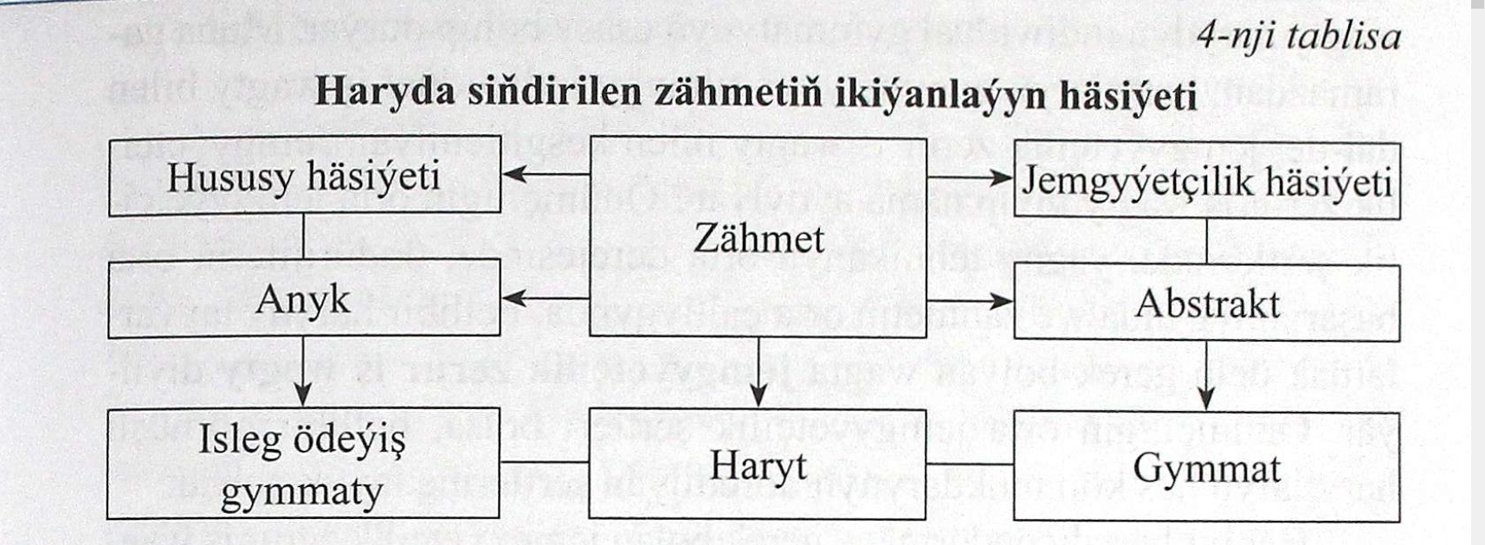

Slide 8
Ikinjiden, haryt önümçiliginiň ýene-de bir zerur şerti öndürijileriň eýeçilik gatnaşyklary boýunça biri-birlerinden ykdysady taýdan aýrybaşgalaşmagydyr. Başgaça aýdylanda, olaryň her biri öz zähmetiniň netijesine özbaşdak eýelik edýär.
Diňe şu iki şertiň bar bolan mahalynda haryt önümçiligi ýüze çykýar we hereket edýär. Zähmetiň önümi haryda, ýagny bazarda alyş-çalyş etmek üçin, satmak üçin öndürilýän zada öwrülýär, ony öndürijiler bolsa haryt öndürijiler bolup çykyş edýärler.
Haryt önümçiliginiň iki görnüşi bar. Olaryň birinjisi ýönekeý (ownuk), ikinjisi ösen haryt önümçiligidir.
Ýönekeý haryt önümçiligiň esasy wekilleri daýhanlar we senetçilerdir. Ýönekeý haryt hojalygy haryt öndürijileriň şahsy zähmetine esaslanýar. Olaryň peý- dalanýan zähmet gurallary gowşak ösendir. Munuň tersine, ösen haryt önümçiligi hakyna tutma zähmete we barha ösýän tehnika esaslanýar.

Slide 9
3.Ýönekeý haryt önümçiligi ykdysadyýeti doly öz içine almaýar. Ösen haryt önümçiligi bolsa, ykdysadyýeti doly öz içine almak bilen ählumumy häsiýete eýe bolýar. Bu ýerde işçi güýji hem haryda öwrülýär.
Ýönekeý we ösen haryt önümçilikleriniň umumylyklary hem bardyr. Olaryň ikisi hem jemgyýetçilik zähmet bölünişigine esaslanýar, önümleri satmak üçin öndürýär, öndürijiler bolsa ykdysady taýdan erkindirler. Haryt önümçiliginiň netijesi bolup haryt çykyş edýär.Haryt diýip alyş-çalyş üçin, bazarda satmak üçin niýetlenen zämmetiň önümine aýdylýar.Her bir harydyň özara baglanyşykly iki tarapy, iki häsiýeti bardyr.Onuň isleg ödeýiş gymmaty we gymmaty bardyr. Harydyň adamyň ol ýa-da başgabir islegini kanagatlandyryp bilmek ukybyna onuň isleg ödeýiş gymmaty diýilýär. Alyş–çalyş gymmaty harydyň gymmatynyň ýüze çykyş görnüşidir.Gymmat-haryda siňdirilen, zada öwrülen jemgyýetçilik zähmetidir. Harytlaryň belli bir mukdar mynasybetinde alyş-çalyş etmegi, olary öndürmek üçin birmeňzeş mukdarda zähmet sarp edilendigini,olaryň birmeňzeş gymmatynyň bardygyny görkezýär.

Slide 10
Biz ỳokarda harydyň iki häsiỳetiniň bardygyny belläp geçdik. Harydyň bu iki häsiỳeti, ony döredỳän zähmetiň ikiỳanlylygy bilen şertlendirilỳär. Haryt öndürjiniň zähmeti şol bir wagtyň özünde hem anyk, hem abstrakt zähmetdir.
Belli bir peỳdaly görnüşde sarp edilen zähmete anyk zähmet diỳilỳär. Başgaça aỳdylanda, bu dürli kärli işgärleriň, ỳagny ekerançynyň, agaç ussasynyň, çopanyň we ş.m. zähmetidir. Abstrakt zähmet –munuň özi umuman zähmetdir, özüniň anyk görnüşine garaşsyzlykda işçi güýjüniň sarp edilmesidir.Abstrakt zähmet harydyň gymmatyny döredýär we ýeke-täk çeşmesidir.

